Slide 1


Slide 2
Bostadstillägg
Notes:
Pensionsmyndigheten har av regeringen fått uppdraget att öka kunskapen om bostadstillägg och verka för att mörkertalet inom bostadstillägg minskar. Med mörkertalet menar man den grupp pensionärer som har rätt till bostadstillägg men som inte ansöker om förmånen. Syftet med materialet som ni nu ska få ta del av är att skapa förståelse för vilka som kan ha rätt till bostadstillägg, hur man själv kan se om man har rätt och hur man ansöker om förmånen.

Slide 3
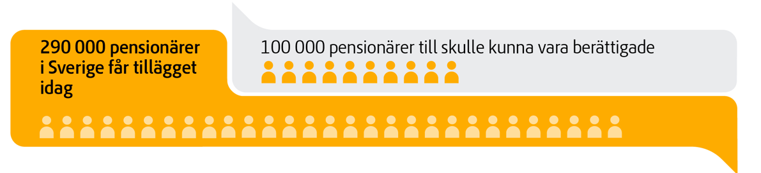
Pensionärer som går miste om pengar
Medelbeloppet som utbetalas är ungefär 2 300 kronor per månad.
Notes:
Idag får ca 290 000 pensionärer bostadstillägg och medelbeloppet är ungefär 2 300 kr per månad.
Pensionsmyndighetens uppskattning är att det kan finnas ytterligare ca 100 000 pensionärer som skulle kunna få bostadstillägg men som av olika anledningar inte har ansökt och därmed går miste om pengar de har rätt till.

Slide 4

Vad är bostadstillägg till pensionärer?
Ett skattefritt tillägg till den allmänna pensionen.
En del av grundskyddet precis som garantipensionen.
Det är inkomstprövat.
Notes:
Bostadstillägg är ett skattefritt tillägg till den allmänna pensionen. Bostadstillägget är en del av grundskyddet precis som garantipension.
Det som avgör om du har rätt till bostadstillägg är kombinationen mellan din bostadskostnad, din inkomst och eventuella tillgångar.

Slide 5
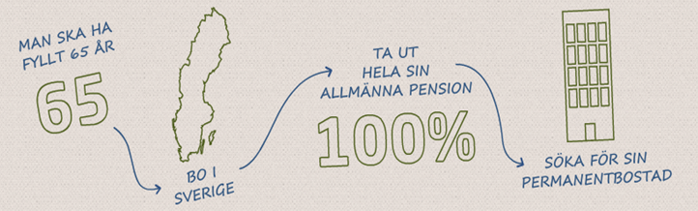
Vem kan ansöka om bostadstillägg?
Notes:
Du kan ansöka om du bor i Sverige, är över 65 år och tar ut hela din pension. Du ansöker för din permanentbostad.
Är man gift så söker man gemensamt om bostadstillägg men i de fall man lever isär, t.ex. om en av makarna bor på äldreboende, söker makarna var och en för sig.

Slide 6
Myter om bostadstillägg
”Det är så mycket papper som ska skickas in”
Ansökningsprocessen har förenklats, du behöver inte skicka in några underlag. Du fyller endast i bostadskostnaden, inkomster och tillgångar.
”Jag kan inte få bostadstillägg, jag bor ju i eget hus”
Du kan ansöka oavsett boendeform, även för egen fastighet eller bostadsrätt. Permanentbostaden undantas från beräkningen av tillgångarna.
Notes:
Det förekommer ett antal påståenden eller myter som gör att man kanske inte ansöker om bostadstillägg. Här är några exempel som Pensionsmyndigheten stöter på ibland som skapar en felaktig bild av bostadstillägget och faktiskt göra att en del inte ansöker om en förmån som de kan har rätt till.
+ Läsa upp bildtexten.

Slide 7
Myter om bostadstillägg
”Det är ingen idé, jag har pengar på banken”
Det finns många pensionärer som får bostadstillägg trots att de har tillgångar, det som avgör är den totala ekonomin.
”Jag har hört att om man har sommarstuga, så får man inte ansöka om bostadstillägg”
Taxeringsvärdet och eventuella bolån tas med i beräkningen av tillgångarna, det som avgör är den totala ekonomin.
Notes:
+ Läsa upp bildtexten.

Slide 8
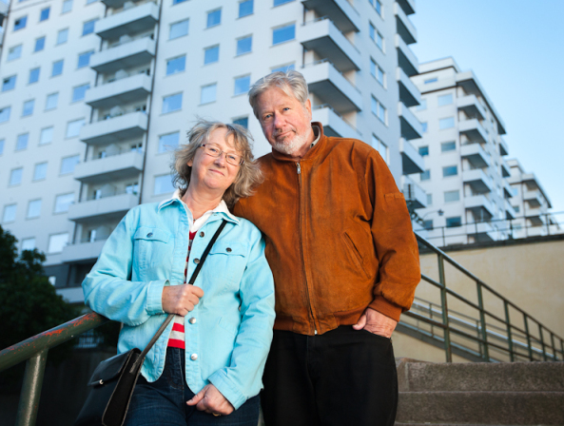
Möjlighet att få bostadstillägg kan uppstå senare än vid tillfället när du går i pension
Förändringar i ekonomin
Bostadskostnaden ökar
Tjänstepension upphör
Tillgångar minskar
Ensamstående
Separerar
Änka/änkling
En av parterna flyttar in på äldreboende
Notes:
Att man inte har rätt till bostadstillägg när man går i pension behöver inte betyda att man inte kan få bostadstillägg i framtiden. När något förändras som har påverkan på de tre ingående delarna i beräkningen: bostadskostnad, inkomster och tillgångar så kan det vara så att man har möjlighet att få bostadstillägg. Av de som har bostadstillägg är flest ensamstående, ca 90 procent. Bostadstillägg kan alltså vara aktuellt efter separation, om man blir änka eller änkling eller när en av makarna flyttar in på äldreboende.

Slide 9
Tre steg för att ansöka
Notes:
Tre steg för att ansöka – dessa steg förklarar hur du går till väga för att se om du kan ha rätt till bostadstillägg och hur du då gör för att ansöka.

Slide 10
Är din pension och andra inkomster totalt lägre än 15 000 kr efter skatt?
Då bör du kontrollera om du kan ha rätt till bostadstillägg.
Har du en högre total pension, inklusive tjänstepension, kan du i regel inte få något bostadstillägg.
15 000 kr som tumregel gäller ensamstående.
Du kan även ringa vår kundservice på 0771- 776 776 så hjälper vi dig att göra en beräkning.
Notes:
Steg 1.
15 000 kronor i inkomst är en tumregel för att snabbt kunna avgöra om du bör kolla upp om du kan ha rätt till något bostadstillägg. Har du en högre pension, inklusive tjänstepension, kan du inte få något. Regeln gäller för ensamstående, om man lever tillsammans så är det svårare att fastställa en bra tumregel men nivån på inkomsten ligger då lägre.
Detta är inte någon regel som säger att man får bostadstillägg eftersom det även beror på bostadskostnad och eventuella tillgångar.

Slide 11
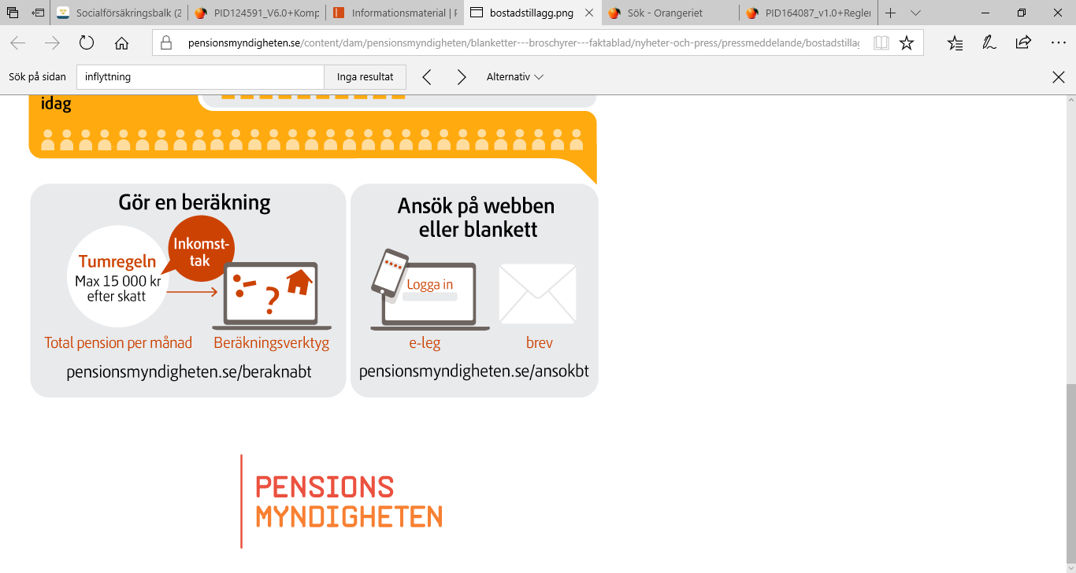
2. Beräkna om du kan ha rätt till bostadstillägg
Gör alltid en beräkning innan du ansöker. Besök www.pensionsmyndigheten.se/beraknabt eller ring kundservice på 0771- 776 776.
Notes:
Steg 2.
Gör alltid en beräkning innan du ansöker. Beräkningen gör du enklast på www.pensionsmyndigheten.se/beraknabt
Inga uppgifter sparas i beräkningen.
Du kan även ringa kundservice på 0771- 776 776 så får du hjälp.

Slide 12
3. Gör din ansökan
Enklast på www.pensionsmyndigheten.se/ansokbt med en e-legitimation. Du kan också ansöka via blankett. Besök gärna ett servicekontor för att få hjälp.
Notes:
Steg 3.
Enklast ansöker du på Pensionsmyndighetens webbplats www.pensionsmyndigheten.se/ansokbt med en e-legitimation.
Du kan även ansöka via blankett som du laddar ner från webbplatsen eller beställer från kundservice. Inga handlingar behöver bifogas.
Det går också att besöka ett servicekontor för att få hjälp med ansökan.

Slide 13
Inkomst under tumregeln – ta kontakt
Webbplats: www.pensionsmyndigheten.se
Kundservice: 0771-776 776
Personlig hjälp: Servicekontor
På pensionsmyndighetens hemsida hittar du adress till närmaste servicekontor.
Notes:
Med andra ord – om du har en inkomst under 15 000 kr – ta kontakt med Pensionsmyndigheten. Med en enkel preliminärberäkning så ser du om det är någon idé att gå vidare och ansöka. Om du inte är bekväm med datorer så får du givetvis hjälp på annat sätt.
Och du är förstås välkommen att kontakta Pensionsmyndigheten för alla slags frågor om pension och bostadstillägg.

Slide 14
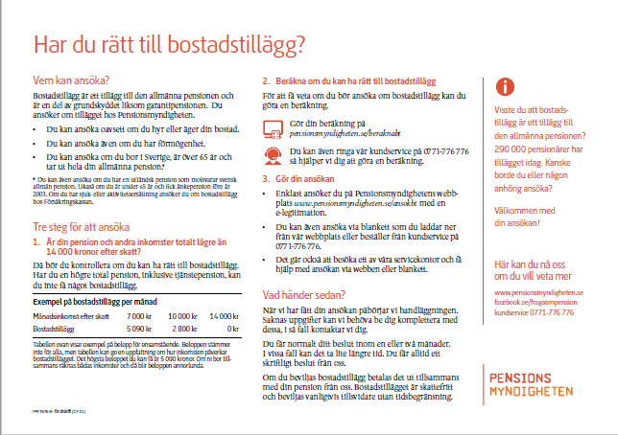
Sprid gärna informationen vidare…
Stort tack från Pensionsmyndigheten!
Notes:
Sprid gärna den här informationen vidare till andra. Stort tack från Pensionsmyndigheten.

